Slide 1
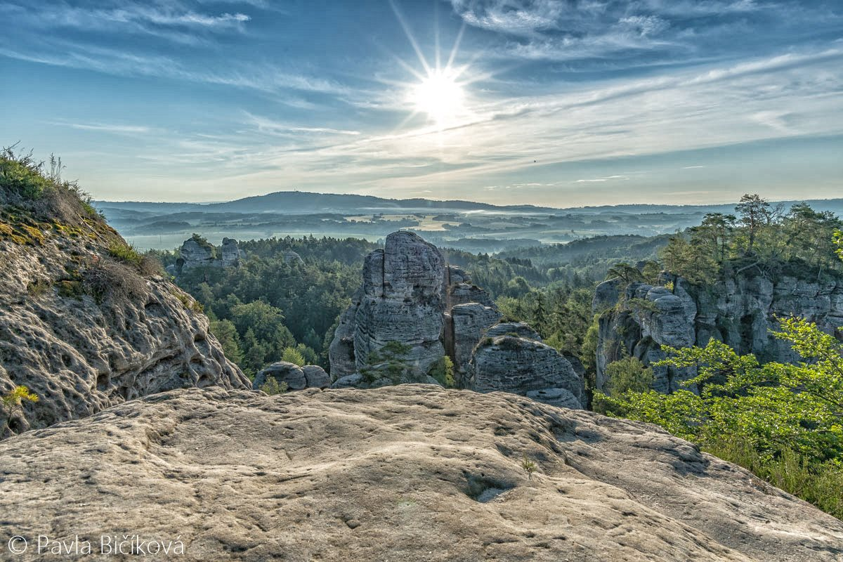
Česká vysočina
Česko-moravská soustava
Šumavská soustava
Krušnohorská soustava
Krkonošsko-jesenická soustava
Poberounská soustava
Labská tabule

Slide 2
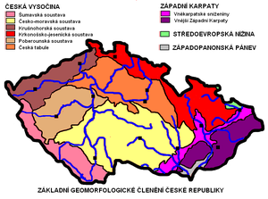

Slide 3
Česko-moravská soustava
Vymezena městy Praha, České Budějovice, Brno a Olomouc
Převážně kerného původu
Středočeská pahorkatina, tvrdé horniny, hluboká údolí řek
Českomoravská vrchovina (Javořice)
Brněnská vrchovina (součástí Moravský kras)
Jihočeské pánve (Třeboňská a Budějovická) v minulosti jezero

Slide 4
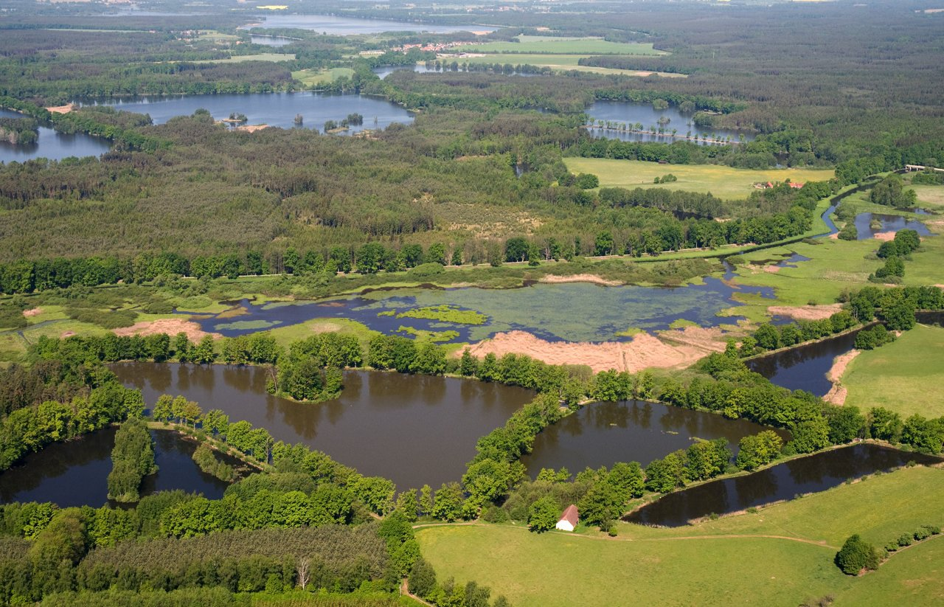
Třeboňská pánev

Slide 5
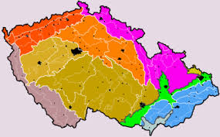
Krušné hory
Podkrušnohorské pánve
Krkonošská oblast
Karlovarská vrch.
Orlická oblast
Český les
Jesenická oblast
Středočeská pah.
Českomoravská vrch.
Šumava
Brněnská vrch.
Jihočeské pánve
Novohradské hory

Slide 6
Šumavská soustava
Kerného původu, ukloněna mírně do vnitrozemí, strmý svah mimo naše území
Novohradské hory
Šumava , nejvyšší hora Plechý, v SRN Velký Javor (Gr. Arber), řada jezer, NP + CHKO
Český les (Čerchov)

Slide 7
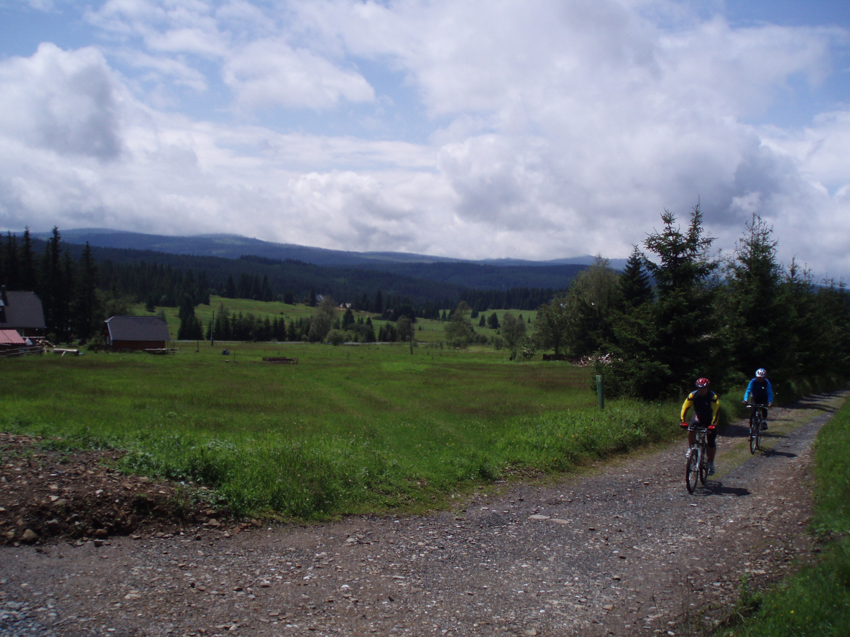
Horské pláně Šumava – Filipova huť

Slide 8
Krušnohorská soustava
Krušné hory (Klínovec), hrásť, západ Smrčiny, východ Děčínská vrchovina
Podkrušnohorské pánve, Chebská,Sokolovská a Mostecká (v třetihorách jezero - uhlí), sopečná pohoří Doupovské hory a České středohoří (termální a minerální prameny)
Karlovarská vrchovina – Slavkovský les

Slide 9
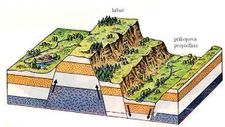

Slide 10
Krkonošsko-jesenická soustava
Krkonošská oblast : Lužické hory (Luž), Jizerské hory (Smrk), Krkonoše (Sněžka)
Orlická oblast : Broumovská vrchovina, Orlické hory (Velká Deštná)
Jesenická oblast : Králický Sněžník (hranice úmoří), Rychlebské hory, Hrubý Jeseník (Praděd), Nízký Jeseník

Slide 11
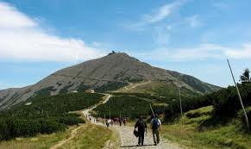
Nejvyšší hora České republiky Sněžka má nadmořskou výšku 1603 m

Slide 12
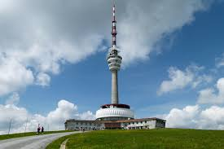
Praděd má nadmořskou výšku 1491 m, je nejvyšší horou Hrubého Jeseníku, rozhledna na vrcholu je nejvyšší bodem ČR (umělým)

Slide 13
Poberounská soustava
Geologicky nejstarší část České vysočiny
Nachází se mezi Prahou a Plzní
Brdská oblast :Pražská plošina, Hořovická pahorkatina (Černošice), Brdská vrchovina (Hřebeny), Křivoklátská vrchovina
Plzeňská pahorkatina

Slide 14
Pražská plošina
Křivoklátská vrch.
Hořovická pah.
Plzeňská pahorkatina
Brdská vrchovina

Slide 15
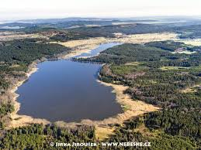
Vrcholová část Brdů nemá velké výškové rozdíly, rybníky v nadmořské výšce 600 m sloužily jako zásobárna vody pro hamry v podhůří

Slide 16
Česká tabule
Nejmladší část České vysočiny, zalita mořem
Osu tvoří řeka Labe
Na okrajích pahorkatiny : Svitavská, Jičínská a Ralská
Podél Labe a Ohře sníženiny zvané tabule : Orlická, Východolabská, Středolabská, Jizerská a Dolnooharská

Slide 17
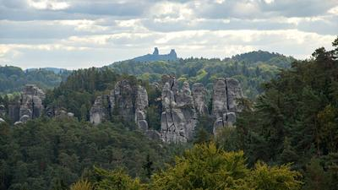
Pískovcové skály České tabule jsou pozůstatkem druhohorního moře, v pozadí doklad sopečné činnosti, čedičové sloupce hradu Trosky

